Slide 1
ソーシャルメディア分析 基本編 テキスト情報の分析の基礎知識

Slide 2
資料ダウンロード
http://tvnews.jp/tgs2014/
ID: passion
Pass: future

Slide 3
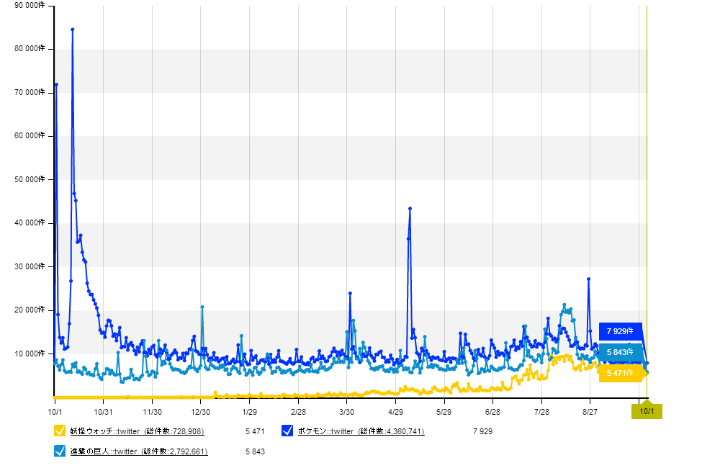
2013年10月1日~2014年10月1日
ツイッターでは妖怪ウォッチがポケモンを猛烈に追い上げている

Slide 4
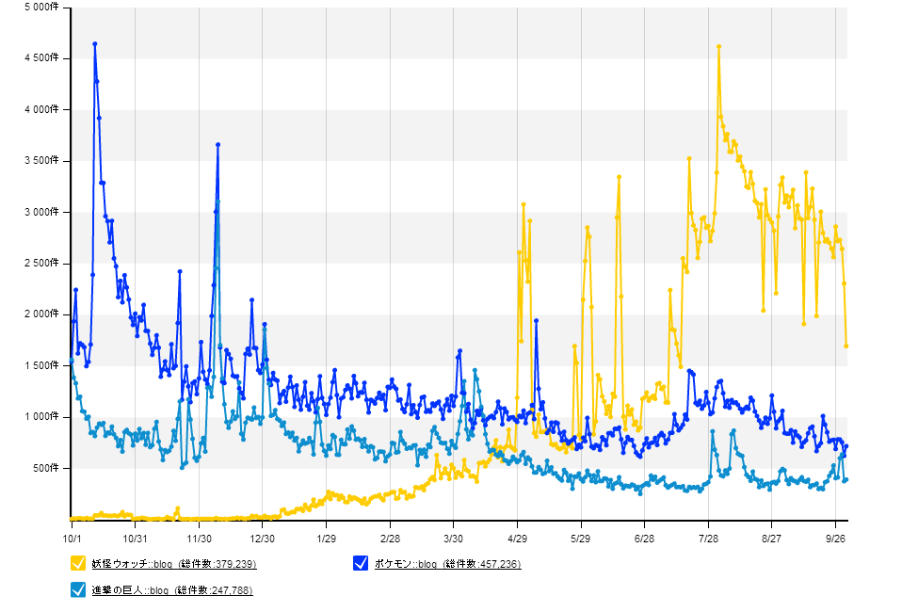
2013年10月1日~2014年10月1日
ブログでは妖怪ウォッチがポケモンをゴールデンウィークの妖怪ウォッチ発売時に抜き去っている。

Slide 5
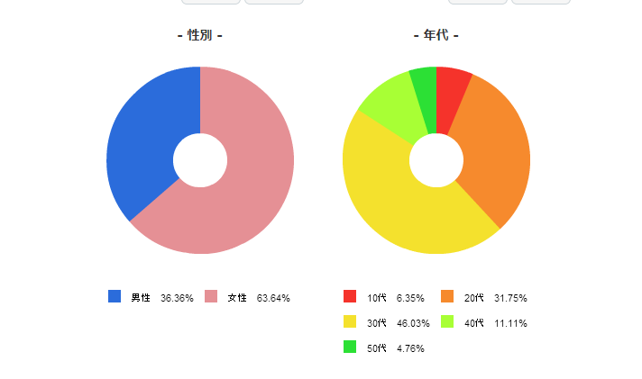
妖怪ウォッチ

Slide 6
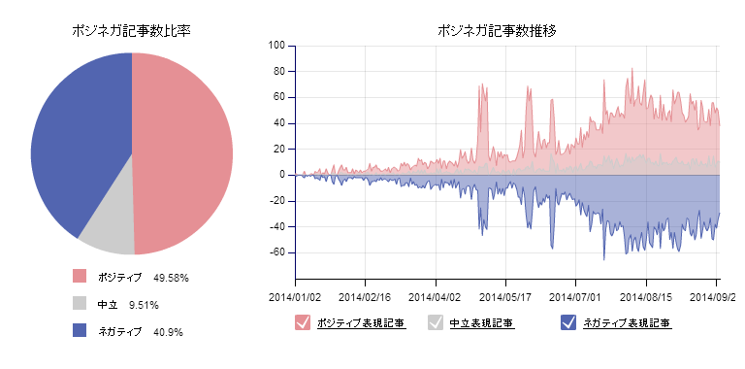

Slide 7
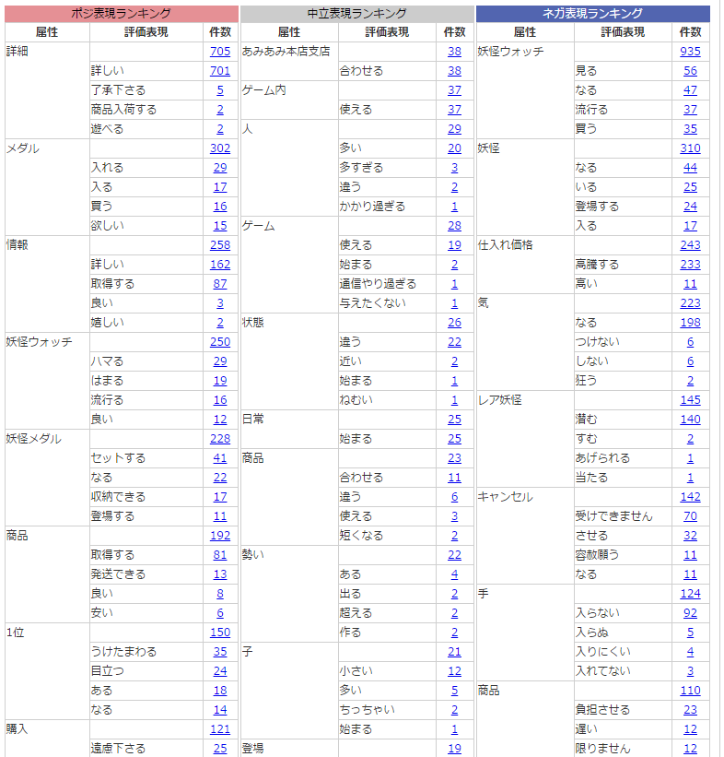

Slide 8
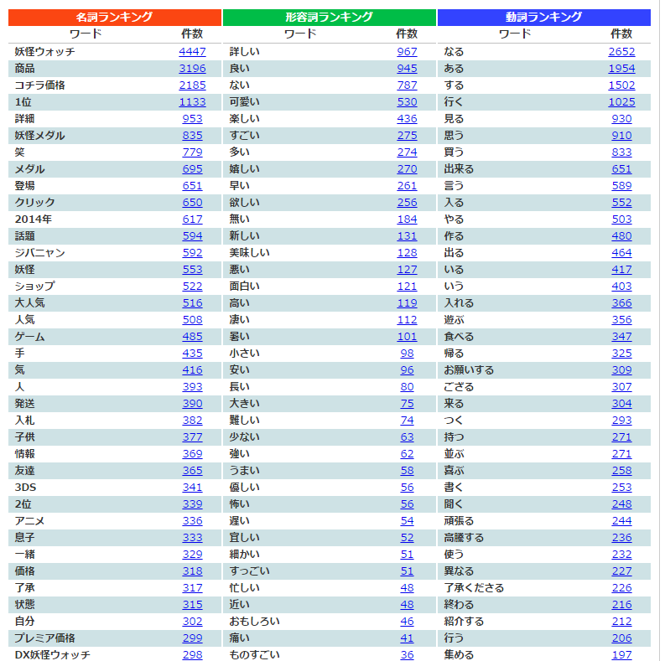

Slide 9
商業テキストマイニングソフトの例
データセクション Insight Intelligence
（ソーシャルメディア分析に特化）
http://insightintelligence.jp/
野村総研 TRUE TELLER テキストマイニング
http://www.trueteller.net/textmining/tm/
プラスアルファ 見える化エンジン
http://www.pa-consul.co.jp/service/engine/
VextMiner | 製品・サービス | ベクスト株式会社 - テキストマイニング・コンサルティング
http://www.vext.co.jp/product/vextminer.php
データマイニングツール Visual Mining Studio|データマイニングで分析、予測、CRM
http://www.msi.co.jp/vmstudio/

Slide 10
テキストマイニング入門
テキストマイニング＝自然言語を対象にしたデータ分析（cf.データマイニング）
かつては専門知の世界。この10年で身近に。
メリットは１ 人間心理の探究 ２ 大量処理可能 ３ 再現性あり
本日の入門解説
文章内で特徴的な語（キーワード）を発見する
大量の文書から機械的にパターンを整理する

Slide 11
あるイベント参加者による ５つの自由記述のアンケート回答がある。各文章のキーワードはどれだろうか？
回答A | セミナー面白かったです。佐藤さんのソリューション営業の話がよかった。
回答B | パネルディスカッションはあまり面白くなかったです。次のセミナーにも参加したい。
回答C | セミナー面白かったです。林さんのＳＥＯマーケティングの話題が特に高い評価です。
回答D | このセミナーでは３番目の講演がよかったです。パネルディスカッションはちょっと
回答E | パネルディスカッションは時間が不足かな。基調は面白かったけどね。参加費が高い。

Slide 12
登場回数の多い言葉を キーワードとすると赤、黄、緑
回答A | セミナー面白かったです。佐藤さんのソリューション営業の話がよかった。
回答B | パネルディスカッションはあまり面白くなかったです。次のセミナーにも参加したい。
回答C | セミナー面白かったです。林さんのＳＥＯマーケティングの話題が特に高い評価です。
回答D | このセミナーでは３番目の講演がよかったです。パネルディスカッションはちょっと
回答E | パネルディスカッションは時間が不足かな。基調は面白かったけどね。参加費が高い。

Slide 13
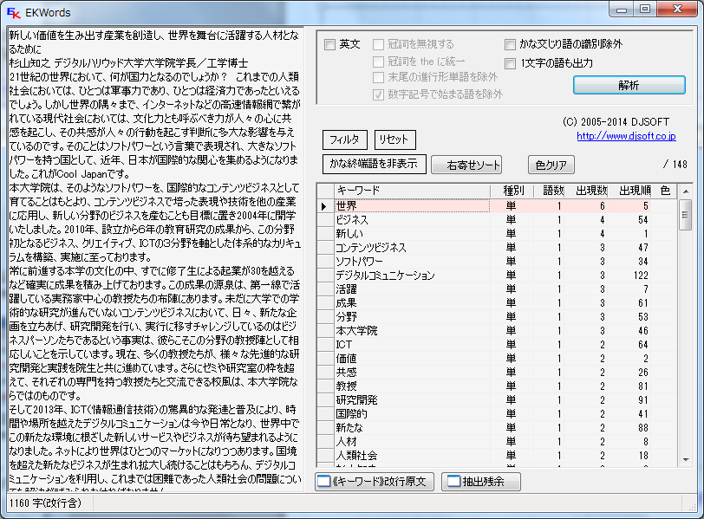
http://gs.dhw.ac.jp/profile/message/

Slide 14
登場回数の多いキーワードでは、「私」「今」「自分」「思う」など一般的な言葉が上位にでてくる。
特徴的な言葉を見つけるには、一般的な文書における登場頻度に対して、その文書内で高い頻度で出現する言葉がキーワードになる。
キーワード算出にはTF/IDF法が一般的
DJSOFT EKWords / キーワード抽出ソフト http://www.djsoft.co.jp/products/ekwords.html
専門用語（キーワード）自動抽出サービス 「言選Web」 http://gensen.dl.itc.u-tokyo.ac.jp/gensenweb.html

Slide 15
その回答文章に特徴的な言葉を キーワードとすると
回答A | セミナー面白かったです。佐藤さんのソリューション営業の話がよかった。
回答B | パネルディスカッションはあまり面白くなかったです。次のセミナーにも参加したい。
回答C | セミナー面白かったです。林さんのＳＥＯマーケティングの話題が特に高い評価です。
回答D | このセミナーでは３番目の講演がよかったです。パネルディスカッションはちょっと
回答E | パネルディスカッションは時間が不足かな。基調は面白かったけどね。参加費が高い。

Slide 16
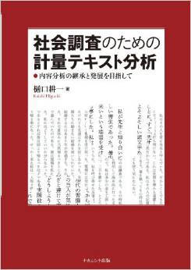
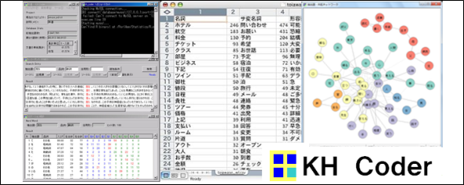
フリーソフトでテキスト分析 KHCODER
３つの強力環境を内蔵
統計ソフトの定番Ｒ
ＳＱＬデータベースのMySQL
形態素解析機のMecab
http://khc.sourceforge.net/

Slide 17
小説『こころ』全文の分析 約16万字
上 先生と私
一
私はその人を常に先生と呼んでいた。だからここでもただ先生と書くだけで本名は打ち明けない。これは世間を憚かる遠慮というよりも、その方が私にとって自然だからである。私はその人の記憶を呼び起すごとに、すぐ「先生」といいたくなる。筆を執っても心持は同じ事である。よそよそしい頭文字などはとても使う気にならない。
私が先生と知り合いになったのは鎌倉である。その時私はまだ若々しい書生であった。暑中休暇を利用して海水浴に行った友達からぜひ来いという端書を受け取ったので、私は多少の金を工面して、出掛ける事にした。私は金の工面に二、三日を費やした。ところが私が鎌倉に着いて三日と経たないうちに、私を呼び寄せた友達は、急に国元から帰れという電報を受け取った。電報には母が病気だからと断ってあったけれども友達はそれを信じなかった。友達はかねてから国元にいる親たちに勧まない結婚を強いられていた。彼は現代の習慣からいうと結婚するにはあまり年が若過ぎた。それに肝心の当人が気に入らなかった。それで夏休みに当然帰るべきところを、わざと避けて東京の近くで遊んでいたのである。彼は電報を私に見せてどうしようと相談をした。私にはどうしていいか分らなかった。けれども実際彼の母が病気であるとすれば彼は固より帰るべきはずであった。それで彼はとうとう帰る事になった。せっかく来た私は一人取り残された。
＜以下、略＞
夏目漱石『こころ』の要約 / 現代文 by 春樹 |マナペディア| http://manapedia.jp/text/index?text_id=1359

Slide 18
小説「こころ」の構造
上・中・下の3部構成
上
先生と私
「私」が先生夫妻と出会う
鎌倉。先生との思い出。
中
両親と私
「私」が実家に帰省する
病気の父の看病と家族の話
下
先生と遺書
自殺した「先生」から遺書が届く
先生の暗い秘密が明かされる

Slide 19
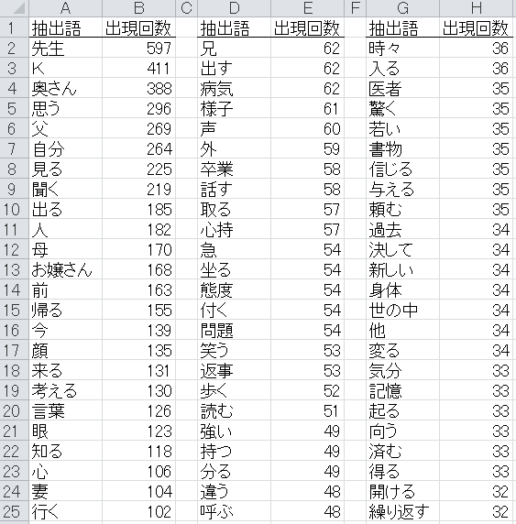
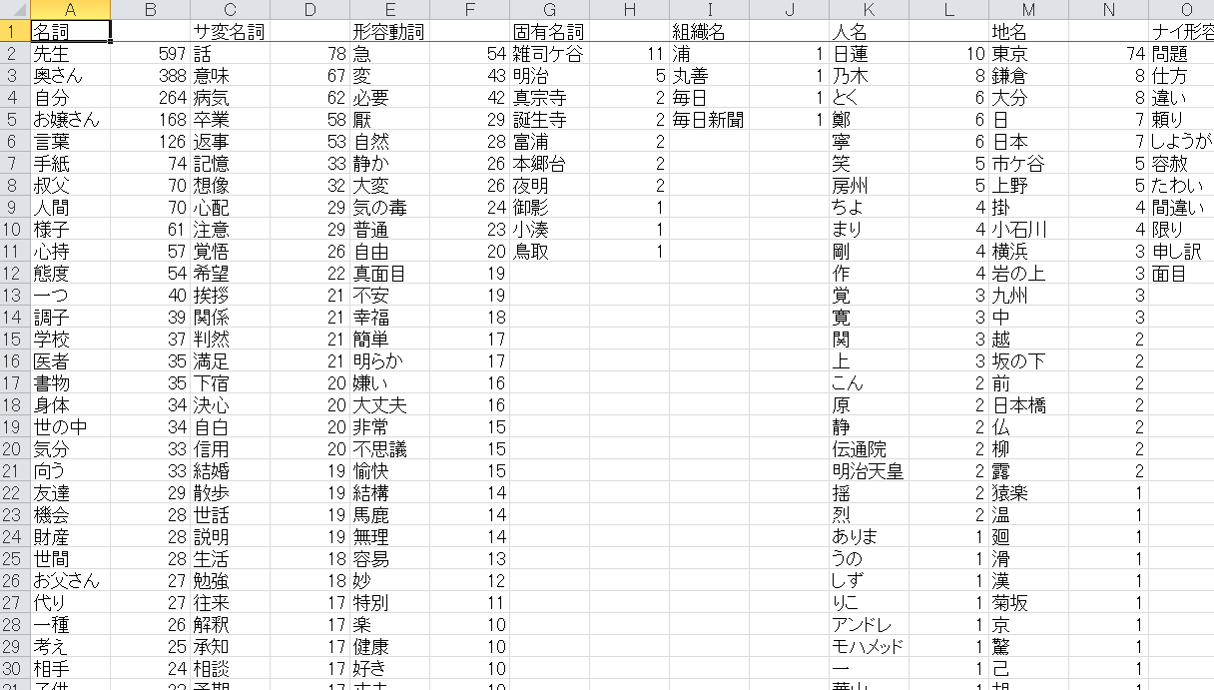
下準備と頻出語を抽出する
見出しタグ設定と事前の強制抽出の設定
前処理実行

Slide 20
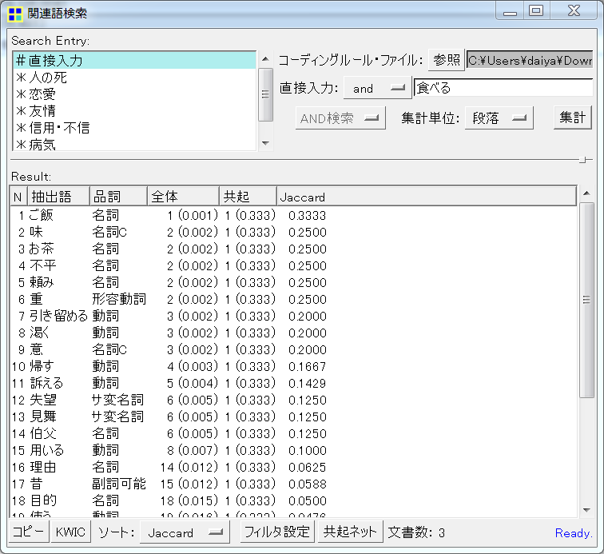
関連語の検索

Slide 21
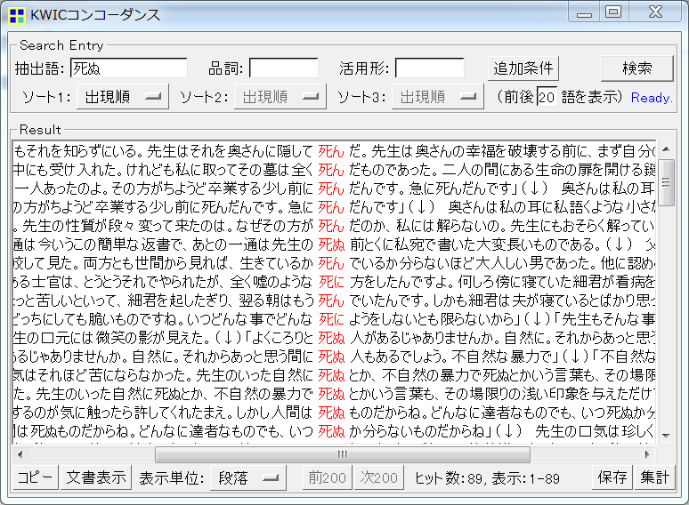
用例の抽出

Slide 22
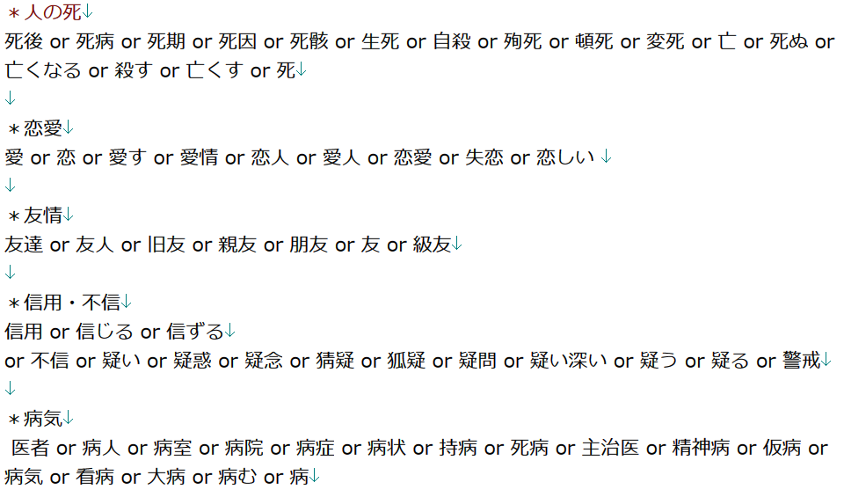
コーディングルールの設定 ５つのテーマの具体例

Slide 23
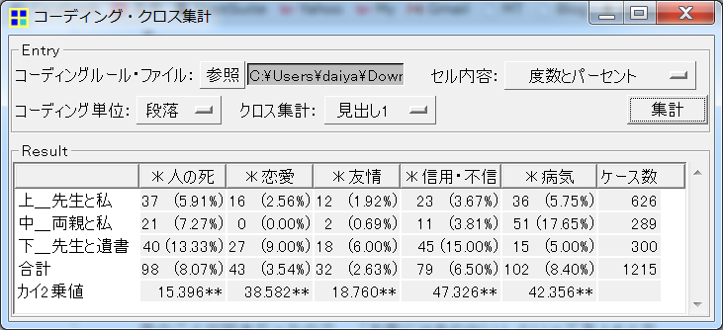
コーディング結果の集計

Slide 24
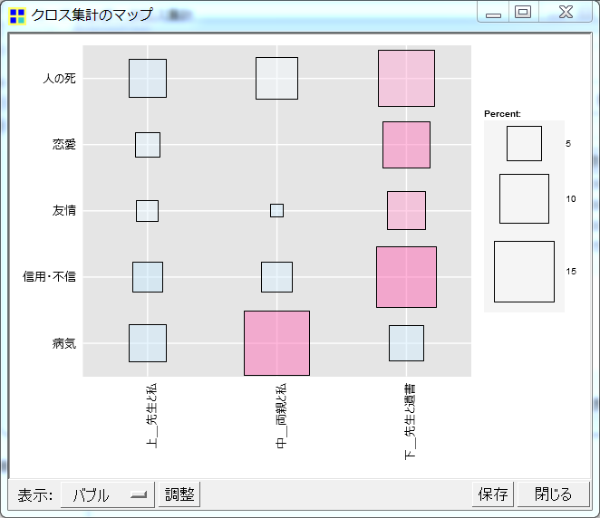
クロス集計

Slide 25
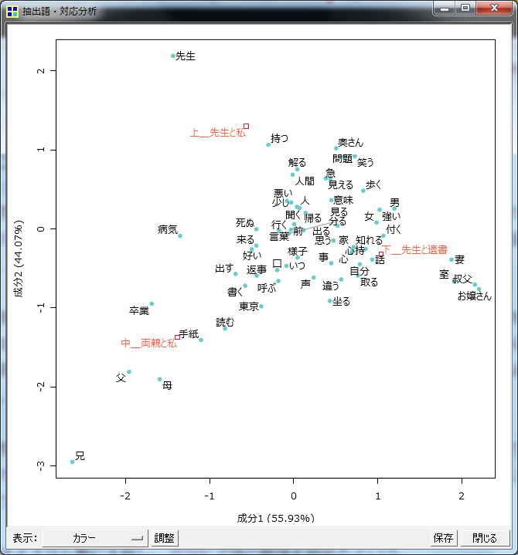

Slide 26
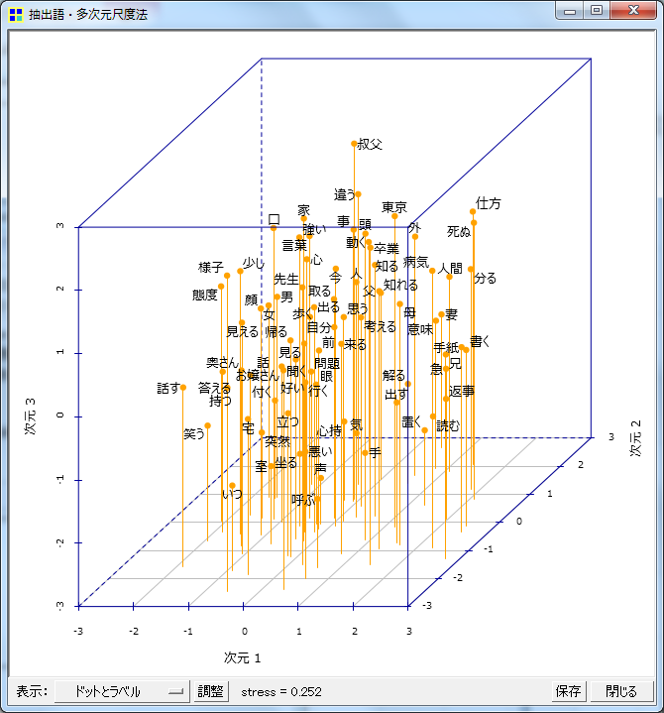

Slide 27
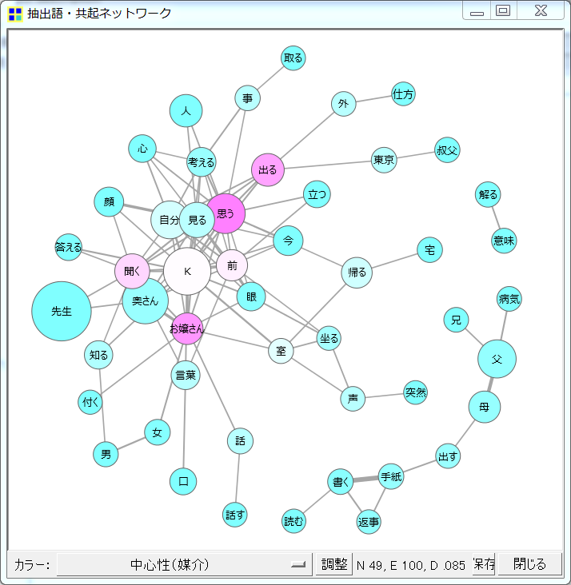

Slide 28
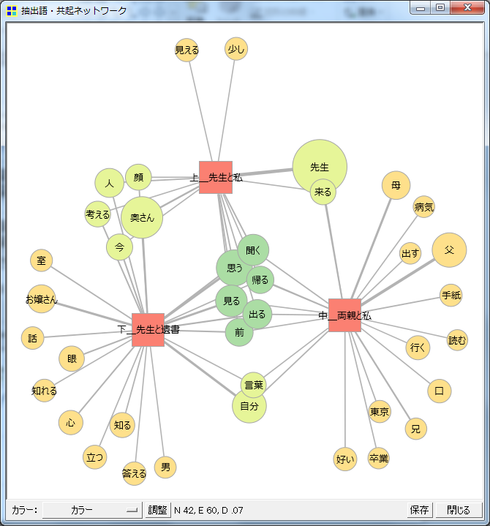

Slide 29
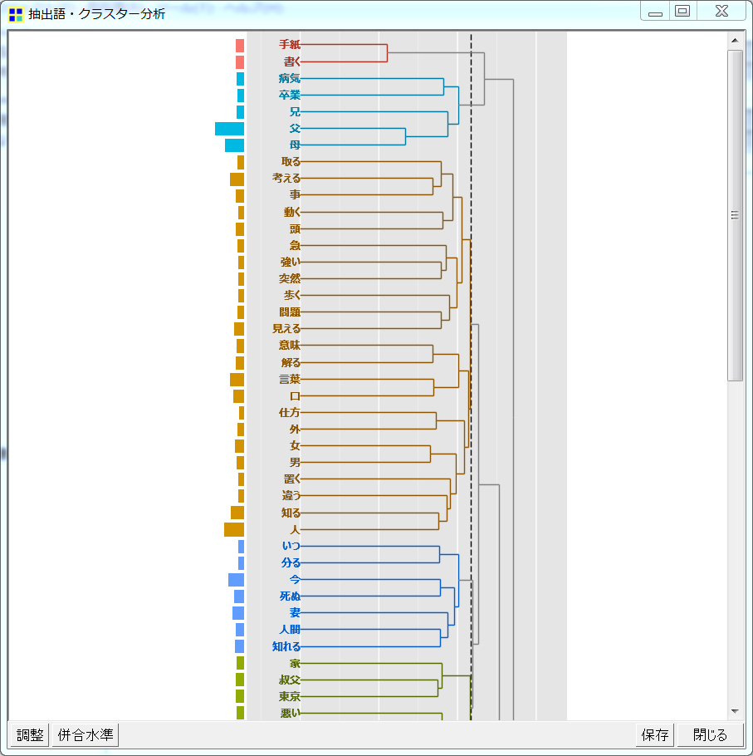

Slide 30
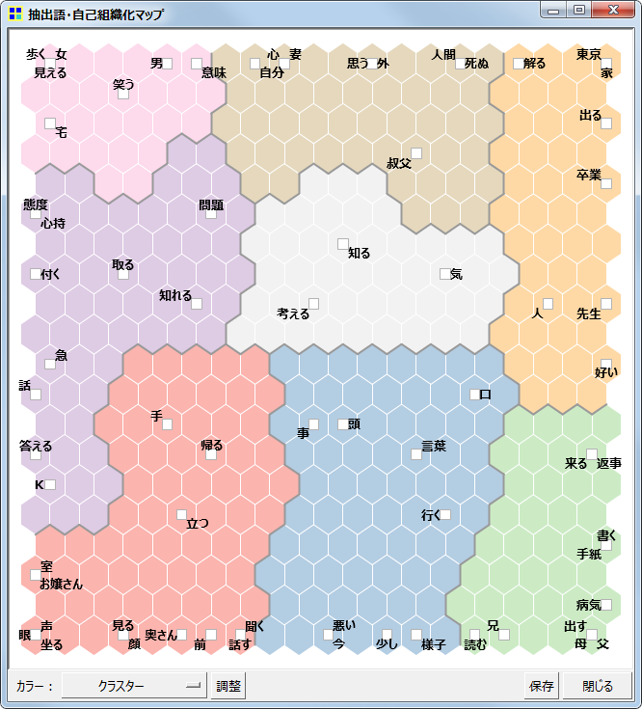

Slide 31
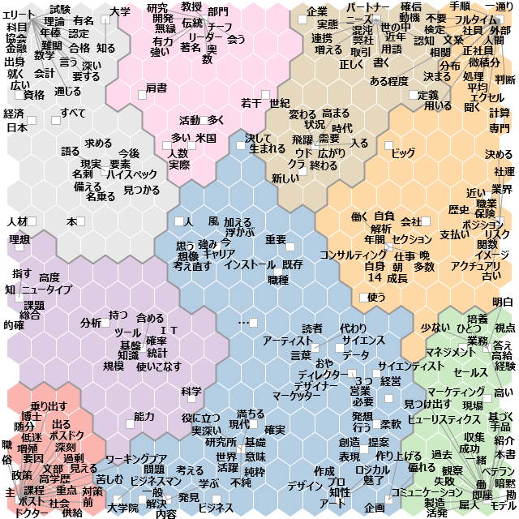

Slide 32
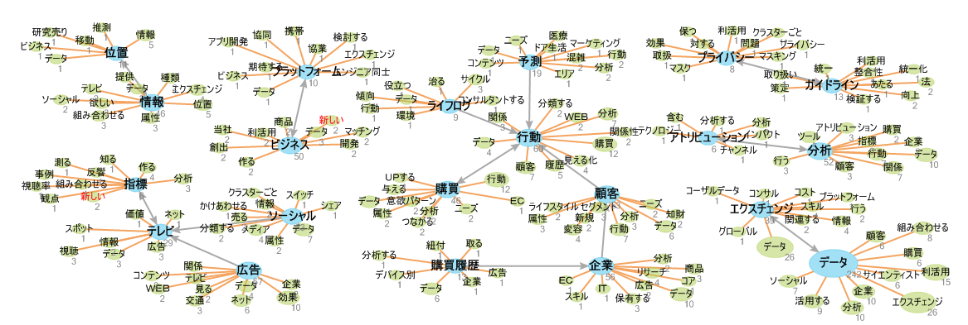
データエクスチェンジコンソーシアムで80社にビッグデータで実現したいことをブレスト。1500件のアイデアを記入してもらった。
頻出語上位を中心にしたワードマップ

Slide 33
大きなクラスタごとにグループ分け→17のテーマ候補を抽出

Slide 34
全体会ワークショップで☆2つ以上を獲得したアイデアを分類して集計（n=299）

Slide 35
自分のTweets分析

Slide 36
自分のFacebook分析

Slide 37
北斗晶さんBlog
子供 |  | 5.831396
 | 赤ちゃん | 0.1151
 | キッズコーナー | 0.0047
育児 |  | 5.093997
 | 子供 | 4.194698
 | 家族 | 0.4735
 | 幼稚園 | 0.1419
 | 赤ちゃん | 0.1233
 | 子守歌 | 0.1008
 | 子育て | 0.0306
 | 親バカ | 0.0292
産育 |  | 3.914348
 | 子供 | 3.877391
 | 義母 | 0.02
 | 姑 | 0.005217
 | 舅 | 0.004783
 | 双子 | 0.004348
 | 出産 | 0.002609
健介office |  | 3.186
 | 健介オフィス | 2.376
 | 中嶋勝彦 | 0.36
 | 北斗晶 | 0.301
 | 宮原健斗 | 0.075
 | 健介ファミリー | 0.039
 | 起田高志 | 0.021
 | パワーウォリアー | 0.014
学校 |  | 2.705665
 | 小学校 | 0.288111
 | 幼稚園 | 0.149778
 | 中学校 | 0.058889
 | 通学班 | 0.038889
 | 小中学生 | 0.008889
 | 中学 | 0.004556
朝 |  | 2.51
 | 朝方 | 0.066
 | 朝食 | 0.057
 | 早朝 | 0.039
 | 朝ごはん | 0.033
 | 朝礼 | 0.008
全日本プロレス |  | 1.525781
 | 健介オフィス | 1.264687
 | 中嶋勝彦 | 0.167031
 | 北斗晶 | 0.068594
 | 健介ファミリー | 0.015469
 | パワーウォリアー | 0.01
テレビ |  | 1.478499
 | 生放送 | 0.4544
 | 収録 | 0.4436
 | 録画 | 0.0033
 | TV | 0.0032
 | お蔵入り | 0.0011
日本のプロレス団体 |  | 1.448
 | 健介オフィス | 1.371091
 | プロレスリングNOAH | 0.057273
 | 健介ファミリー | 0.017636
 | みちのくプロレス | 0.002
雨 |  | 1.424722
 | 大雨 | 0.043889
 | 小雨 | 0.010833
 | 雷雨 | 0.004722
 | 豪雨 | 0.003889
スポーツ用語 |  | 1.4154
 | 試合 | 0.7097
 | ホームタウン | 0.5013
 | 引退 | 0.1544

Slide 38
勝間和代さんTwitter
自転車 |  | 0.130298493
 | 自転車 | 0.11044775
 | 駐輪場 | 0.019850743
心 |  | 0.115799968
 | 努力 | 0.02369999
 | 忍耐 | 0.018999994
 | 認知 | 0.015399996
 | 脳 | 0.004600001
 | 意識 | 0.0036
 | 欲求 | 0.0026
 | 期待 | 0.0018
 | 友人 | 0.0017
 | 涙 | 0.0011
 | 愛用 | 0.0011
 | 好き | 1.00E-03
 | 偏見 | 1.00E-03
 | 心配 | 2.00E-04
免許 |  | 0.094705883
 | 免許 | 0.094705883
書物 |  | 0.091860458
 | 本 | 0.075813947
 | 書籍 | 0.016046511
女性 |  | 0.083050832
 | 女性 | 0.081864391
 | 母 | 8.47E-04
 | 女子 | 3.39E-04
道路交通 |  | 0.073499987
 | 自転車 | 0.038099995
 | 駐車 | 0.012799999
 | 車道 | 0.012599998
 | 自動車 | 0.009999994
テレビ |  | 0.067399964
 | 生放送 | 0.033999979
 | 収録 | 0.0053
心理学 |  | 0.064999994
 | 認知 | 0.012299997
 | 自己 | 0.0084
 | 勉強 | 0.0084
 | 共感 | 0.007099999
 | 心 | 0.0068
 | 注意 | 0.005499999
 | 意識 | 0.0041
 | 練習 | 0.0036
 | 心理 | 0.0032
 | 早起き | 0.0024
 | 笑 | 0.0022
 | 笑い | 5.00E-04
 | 幸せ | 3.00E-04
 | 心配 | 2.00E-04
動作 |  | 0.064374997
 | 行動 | 0.038749998
 | 移動 | 0.014374999
 | 実行 | 0.01125
雑誌 |  | 0.06333334
 | 雑誌 | 0.06333334
ブログ |  | 0.063207544
 | ブログ | 0.063207544
性別 |  | 0.058571426
 | 男性 | 0.048571426
 | 女性 | 0.008095237
 | 女 | 0.001428571
 | 女子 | 4.76E-04

Slide 39
孫正義さんTwitter
エネルギー |  | 0.156315753
 | 燃料 | 0.033421043
 | 原子力 | 0.023157889
 | 原発 | 0.016710527
 | 光 | 0.002105263
企業 |  | 0.152299915
 | 会社 | 0.097999944
 | 企業 | 0.049399972
 | 経営 | 0.004899999
報酬 |  | 0.151666667
 | 報酬 | 0.151666667
農地 |  | 0.147037043
 | 耕作放棄地 | 0.104814821
 | 農地 | 0.028148148
 | 耕地 | 0.00962963
 | 田 | 0.004444445
財団 |  | 0.113333344
 | 財団 | 0.113333344
土地 |  | 0.098631529
 | 耕地 | 0.029052615
 | 農地 | 0.008210526
献金 |  | 0.097999993
 | 献金 | 0.069999993
 | 寄付 | 0.024
 | 義援金 | 0.004
子供 |  | 0.089399948
 | 孤児 | 0.042599972
 | 子供 | 0.039599976
 | 児童 | 0.0072
経済 |  | 0.086099969
 | 企業 | 0.030799983
 | 資源 | 0.022799989
 | 寄付 | 0.016899999
言葉の文化 |  | 0.083255807
 | 格言 | 0.048837207
 | 言葉 | 0.0344186
社会貢献 |  | 0.080609734
 | 寄付 | 0.04890242
 | 義援金 | 0.019999998
 | 基金 | 0.011707317
産業 |  | 0.075454529
 | 電力 | 0.069999984
 | 農業 | 0.005454545
会社法 |  | 0.074699965
 | 会社 | 0.05049997
 | 株主 | 0.024199995
発電 |  | 0.070465118
 | 発電 | 0.023720929
 | 自家発電 | 0.022790698
 | 原発 | 0.01906977
 | 火力発電 | 0.004883721
法人法 |  | 0.070285711
 | 財団 | 0.053142855
 | 組合 | 0.017142856
農業 |  | 0.068399975
 | 農地 | 0.028799992
 | 農家 | 0.028399985
 | 耕地 | 0.011199998
報道 |  | 0.068369537
 | 記事 | 0.004782609
 | 被害 | 0.001086956
組織(団体) |  | 0.066249977
 | 会社 | 0.03312499
 | 団体 | 0.020416657
 | 組合 | 0.011458331

Slide 40
益若つばささんBlog
画像処理 |  | 1.005699662
 | 色 | 0.486699835
 | 撮影 | 0.484899839
 | 色合い | 0.034099988
顔 |  | 0.953636348
 | 笑 | 0.798409075
 | 顔 | 0.136136366
 | 額 | 0.009090908
 | 感情 | 0.005909091
 | ほうれい線 | 0.004090909
履物 |  | 0.929999882
 | ブーツ | 0.396603726
 | スニーカー | 0.160377326
 | パンプス | 0.159245273
 | 靴 | 0.105283003
 | レザー | 0.062075466
 | ローファー | 0.020943392
 | シューズ | 0.016037734
 | ブーティー | 0.009433961
服飾 |  | 0.92399994
 | 私服 | 0.334666658
 | 衣装 | 0.27039998
 | 洋服 | 0.146266661
 | ニーハイ | 0.042933325
 | 制服 | 0.038399994
 | 服装 | 0.024133329
 | 古着 | 0.023466665
 | カジュアル | 0.021466662
 | 幅 | 0.0088
 | スリット | 0.008533332
 | 蝶ネクタイ | 0.004933333
アウターウェア |  | 0.866162588
 | 洋服 | 0.328372018
 | ワンピース | 0.162790655
 | シャツ | 0.112092986
 | タイツ | 0.08360464
 | ベスト | 0.044767429
 | カーディガン | 0.02627906
 | ドレス | 0.022674412
 | アウター | 0.013953486
 | レッグウォーマー | 0.007790696
 | スカジャン | 0.001976744
色 |  | 0.864799561
 | モノトーン | 0.073899978
 | 色合い | 0.045299978
 | 配色 | 0.027899992
 | 髪色 | 0.006099999
靴下 |  | 0.861499985
 | タイツ | 0.131499999
 | ガーター | 0.030999999
 | ストッキング | 0.030499998
 | レッグウォーマー | 0.023
 | ハイソックス | 0.0175
色名 |  | 0.819199686
 | ピンク | 0.29939989
 | 赤 | 0.242999908
 | 水色 | 0.076999955
 | 白 | 0.070799979
 | イエロー | 0.040799982
 | ネイビー | 0.027799984
 | 黒 | 0.026999991
 | グレー | 0.014399998

Slide 41
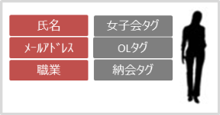
ソーシャルメディアアカウントと 企業アカウントの紐付け
全体の流れ
過去ログからライフスタイルを分析
IDの紐付
2
Twitter DB
WEB会員
1
Twitter ID
Twitter DB
氏名
会員情報・Twitter情報
統合 DB
女子会タグ
ﾒｰﾙｱﾄﾞﾚｽ
OLタグ
給料日
…
職業
納会タグ
仕事
有給
3
4
タグ情報に基づき個別に内容を変えたダイレクトメールを送信
5
サラリーマンカテゴリに分類し、納会タグを付与
タグ情報と会員情報を統合
そろそろ納会ですね。
ライフスタイルに合ったタイミング、内容でメール配信におけるROIの向上を目指す
皆でワイワイ食べられるピザはどうですか？今ならクーポンが…

Slide 42
無料の分析サービス
Topsy.com http://topsy.com/s?q=%E5%A6%96%E6%80%AA%E3%82%A6%E3%82%A9%E3%83%83%E3%83%81
「妖怪ウォッチ」のYahoo!検索（リアルタイム） - Twitter（ツイッター）、Facebookをリアルタイム検索 http://realtime.search.yahoo.co.jp/search?fr=top_lt3_sa&ei=utf-8&p=%E5%A6%96%E6%80%AA%E3%82%A6%E3%82%A9%E3%83%83%E3%83%81

Slide 43
テキストマイニング入門
テキストマイニング＝自然言語を対象にしたデータ分析（cf.データマイニング）
かつては専門知の世界。この10年で身近に。
本日の入門解説
文章内で特徴的な語（キーワード）を発見する
大量の文書から機械的にパターンを整理する

Slide 44
ソーシャルメディア分析の ビジネス活用例

Slide 45
街のクチコミ分析
Excel

Slide 46
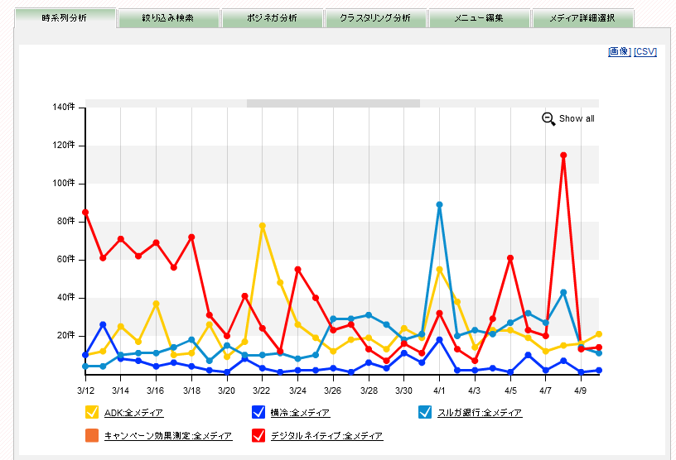
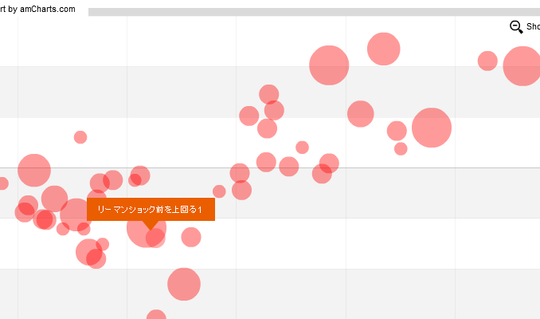
ソーシャルメディア分析ツール 「Insight Intelligence」
2011年７月1日～2012年６月31日までに投稿された山手線沿線すべての駅名に対する、Twitter、ブログ、Facebookに書き込まれた投稿を調査

Slide 47
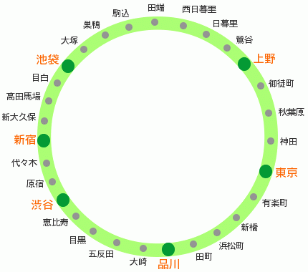
山手線の駅の口コミ分析から
見えた、街づくりのヒント

Slide 48
乗降者数
ソーシャルメディア投稿数
1 | 新宿 | 3,607,498
2 | 池袋 | 2,711,067
3 | 渋谷 | 2,150,361
4 | 東京 | 1,133,169
5 | 品川 | 913,182
6 | 高田馬場 | 906,124
7 | 新橋 | 856,793
8 | 上野 | 621,788
9 | 秋葉原 | 541,605
10 | 目黒 | 489,526
11 | 有楽町 | 451,426
12 | 浜松町 | 431,288
13 | 五反田 | 421,925
14 | 恵比寿 | 370,319
15 | 西日暮里 | 362,205
16 | 大崎 | 341,162
17 | 日暮里 | 300,246
18 | 御徒町 | 270,170
19 | 神田 | 264,102
20 | 原宿 | 149,069
1 | 新宿 | 2,296,582
2 | 渋谷 | 2,272,857
3 | 池袋 | 1,306,259
4 | 原宿 | 814,208
5 | 上野 | 782,825
6 | 秋葉原 | 632,236
7 | 東京 | 484,644
8 | 恵比寿 | 427,267
9 | 品川 | 385,062
10 | 新大久保 | 357,854
11 | 代々木 | 292,520
12 | 神田 | 286,762
13 | 大塚 | 266,124
14 | 新橋 | 226,355
15 | 目黒 | 217,287
16 | 有楽町 | 204,225
17 | 田町 | 171,249
18 | 高田馬場 | 165,974
19 | 五反田 | 120,198
20 | 大崎 | 104,178

Slide 49
乗降者数
ソーシャルメディア投稿数
1 | 新宿 | 3,607,498
2 | 池袋 | 2,711,067
3 | 渋谷 | 2,150,361
4 | 東京 | 1,133,169
5 | 品川 | 913,182
6 | 高田馬場 | 906,124
7 | 新橋 | 856,793
8 | 上野 | 621,788
9 | 秋葉原 | 541,605
10 | 目黒 | 489,526
11 | 有楽町 | 451,426
12 | 浜松町 | 431,288
13 | 五反田 | 421,925
14 | 恵比寿 | 370,319
15 | 西日暮里 | 362,205
16 | 大崎 | 341,162
17 | 日暮里 | 300,246
18 | 御徒町 | 270,170
19 | 神田 | 264,102
20 | 原宿 | 149,069
1 | 新宿 | 2,296,582
2 | 渋谷 | 2,272,857
3 | 池袋 | 1,306,259
4 | 原宿 | 814,208
5 | 上野 | 782,825
6 | 秋葉原 | 632,236
7 | 東京 | 484,644
8 | 恵比寿 | 427,267
9 | 品川 | 385,062
10 | 新大久保 | 357,854
11 | 代々木 | 292,520
12 | 神田 | 286,762
13 | 大塚 | 266,124
14 | 新橋 | 226,355
15 | 目黒 | 217,287
16 | 有楽町 | 204,225
17 | 田町 | 171,249
18 | 高田馬場 | 165,974
19 | 五反田 | 120,198
20 | 大崎 | 104,178

Slide 50
乗降者数
ソーシャルメディア投稿数
1 | 新宿 | 3,607,498
2 | 池袋 | 2,711,067
3 | 渋谷 | 2,150,361
4 | 東京 | 1,133,169
5 | 品川 | 913,182
6 | 高田馬場 | 906,124
7 | 新橋 | 856,793
8 | 上野 | 621,788
9 | 秋葉原 | 541,605
10 | 目黒 | 489,526
11 | 有楽町 | 451,426
12 | 浜松町 | 431,288
13 | 五反田 | 421,925
14 | 恵比寿 | 370,319
15 | 西日暮里 | 362,205
16 | 大崎 | 341,162
17 | 日暮里 | 300,246
18 | 御徒町 | 270,170
19 | 神田 | 264,102
20 | 原宿 | 149,069
1 | 新宿 | 2,296,582
2 | 渋谷 | 2,272,857
3 | 池袋 | 1,306,259
4 | 原宿 | 814,208
5 | 上野 | 782,825
6 | 秋葉原 | 632,236
7 | 東京 | 484,644
8 | 恵比寿 | 427,267
9 | 品川 | 385,062
10 | 新大久保 | 357,854
11 | 代々木 | 292,520
12 | 神田 | 286,762
13 | 大塚 | 266,124
14 | 新橋 | 226,355
15 | 目黒 | 217,287
16 | 有楽町 | 204,225
17 | 田町 | 171,249
18 | 高田馬場 | 165,974
19 | 五反田 | 120,198
20 | 大崎 | 104,178

Slide 51
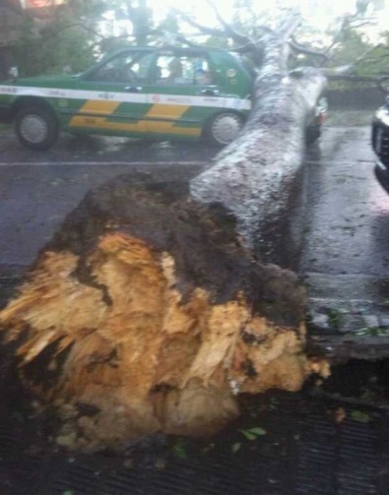
①9/19：東京暴風雨
暴風雨の日の現地からの中継やニュース、交通情報等がtwitterを中心に拡散
暴風雨。こんな日に限って渋谷に来てしまい帰れない( ) 道玄坂のユニクロ前で見た衝撃の現場。 http://t.co/5mdt6st8
●
東京の渋谷駅で は 、ＪＲや私鉄が運転を見合わせているため、帰宅できなくなった人たちが構内にあふれ、身動きができないほどの混雑になっています。

Slide 52
②2012/12/31：大晦日
市街地全般で年を越そうとする人たちで、大きな盛り上がりを見せた。
新宿のバーで年越ししたいとか思ってるけど、どっか空いてる所ないかなぁー
2011年の遊び納めは、なぎさといむと六本木でガールズナイト！ 昨日新宿で軽く呑んでから六本木に出陣！
●
●
@ xxxroche 私 も 今日は渋谷にいるよ＼(^o^)／
渋谷に向かふ ！
ねむ！

Slide 53
③2012/5/3～5/5：ゴールデンウィーク
ゴールデンウィークにショッピングなどに訪れる消費者で盛り上がった。
●
とりあえず、新宿混んでたな(ﾟДﾟ;)で も いっぱいGETできたし♪よかったー((o(^∇^)o))
●
GWでどこのお店も気合いが入っていました
●
今日も渋谷( ^o^ )・・・ 店員さんと相談したり着てみたりして決めた！ しかも今日までGWだから10％OFFで買えた♡

Slide 54
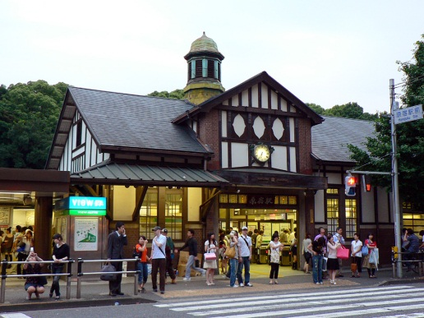
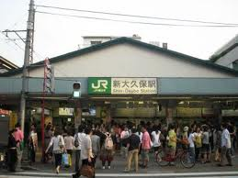
原宿
新大久保
乗降者数が少ないにも関わらず
投稿数は上位にランクイン

Slide 55
クォン・サンウしか好きにならない ( ●•́ ਊ •̀●)♥さやっ、新大久保ガチで行きたい ！ ！w なんなら韓国～♥奥さんい る けどクォン・サンウと結婚したーい ！ w
前に新大久保で出会ったおばさまが今日ファン ミ 行くようで。うらやましい‥
●
今回はお嬢様のコーディネートをしに. 原宿お買いものツアーをしました.
●
白黒の市松模様のタイツってどこに売ってるかな？原宿以外で。

Slide 56
原宿
新大久保
渋谷
買い物
友達
服
竹下通り
洋服
カフェ
バイト
ライブ
ラフォーレ
韓国
韓国料理
サムギョプサル
グッズ
土産
韓流
店員さん
肉
キムチ
イケメン

Slide 57
リコメンデーション

Slide 58
ソーシャルメディアアカウントと企業アカウントの紐付け
全体の流れ
過去ログからライフスタイルを分析
IDの紐付
2
Twitter DB
WEB会員
1
Twitter ID
Twitter DB
氏名
会員情報・Twitter情報
統合 DB
女子会タグ
ﾒｰﾙｱﾄﾞﾚｽ
OLタグ
給料日
…
職業
納会タグ
仕事
有給
3
4
タグ情報に基づき個別に内容を変えたダイレクトメールを送信
5
サラリーマンカテゴリに分類し、納会タグを付与
タグ情報と会員情報を統合
そろそろ納会ですね。
ライフスタイルに合ったタイミング、内容でメール配信におけるROIの向上を目指す
皆でワイワイ食べられるピザはどうですか？今ならクーポンが…

Slide 59
北斗晶さんBlog
子供 |  | 5.831396
 | 赤ちゃん | 0.1151
 | キッズコーナー | 0.0047
育児 |  | 5.093997
 | 子供 | 4.194698
 | 家族 | 0.4735
 | 幼稚園 | 0.1419
 | 赤ちゃん | 0.1233
 | 子守歌 | 0.1008
 | 子育て | 0.0306
 | 親バカ | 0.0292
産育 |  | 3.914348
 | 子供 | 3.877391
 | 義母 | 0.02
 | 姑 | 0.005217
 | 舅 | 0.004783
 | 双子 | 0.004348
 | 出産 | 0.002609
健介office |  | 3.186
 | 健介オフィス | 2.376
 | 中嶋勝彦 | 0.36
 | 北斗晶 | 0.301
 | 宮原健斗 | 0.075
 | 健介ファミリー | 0.039
 | 起田高志 | 0.021
 | パワーウォリアー | 0.014
学校 |  | 2.705665
 | 小学校 | 0.288111
 | 幼稚園 | 0.149778
 | 中学校 | 0.058889
 | 通学班 | 0.038889
 | 小中学生 | 0.008889
 | 中学 | 0.004556
朝 |  | 2.51
 | 朝方 | 0.066
 | 朝食 | 0.057
 | 早朝 | 0.039
 | 朝ごはん | 0.033
 | 朝礼 | 0.008
全日本プロレス |  | 1.525781
 | 健介オフィス | 1.264687
 | 中嶋勝彦 | 0.167031
 | 北斗晶 | 0.068594
 | 健介ファミリー | 0.015469
 | パワーウォリアー | 0.01
テレビ |  | 1.478499
 | 生放送 | 0.4544
 | 収録 | 0.4436
 | 録画 | 0.0033
 | TV | 0.0032
 | お蔵入り | 0.0011
日本のプロレス団体 |  | 1.448
 | 健介オフィス | 1.371091
 | プロレスリングNOAH | 0.057273
 | 健介ファミリー | 0.017636
 | みちのくプロレス | 0.002
雨 |  | 1.424722
 | 大雨 | 0.043889
 | 小雨 | 0.010833
 | 雷雨 | 0.004722
 | 豪雨 | 0.003889
スポーツ用語 |  | 1.4154
 | 試合 | 0.7097
 | ホームタウン | 0.5013
 | 引退 | 0.1544

Slide 60
勝間和代さんTwitter
自転車 |  | 0.130298493
 | 自転車 | 0.11044775
 | 駐輪場 | 0.019850743
心 |  | 0.115799968
 | 努力 | 0.02369999
 | 忍耐 | 0.018999994
 | 認知 | 0.015399996
 | 脳 | 0.004600001
 | 意識 | 0.0036
 | 欲求 | 0.0026
 | 期待 | 0.0018
 | 友人 | 0.0017
 | 涙 | 0.0011
 | 愛用 | 0.0011
 | 好き | 1.00E-03
 | 偏見 | 1.00E-03
 | 心配 | 2.00E-04
免許 |  | 0.094705883
 | 免許 | 0.094705883
書物 |  | 0.091860458
 | 本 | 0.075813947
 | 書籍 | 0.016046511
女性 |  | 0.083050832
 | 女性 | 0.081864391
 | 母 | 8.47E-04
 | 女子 | 3.39E-04
道路交通 |  | 0.073499987
 | 自転車 | 0.038099995
 | 駐車 | 0.012799999
 | 車道 | 0.012599998
 | 自動車 | 0.009999994
テレビ |  | 0.067399964
 | 生放送 | 0.033999979
 | 収録 | 0.0053
心理学 |  | 0.064999994
 | 認知 | 0.012299997
 | 自己 | 0.0084
 | 勉強 | 0.0084
 | 共感 | 0.007099999
 | 心 | 0.0068
 | 注意 | 0.005499999
 | 意識 | 0.0041
 | 練習 | 0.0036
 | 心理 | 0.0032
 | 早起き | 0.0024
 | 笑 | 0.0022
 | 笑い | 5.00E-04
 | 幸せ | 3.00E-04
 | 心配 | 2.00E-04
動作 |  | 0.064374997
 | 行動 | 0.038749998
 | 移動 | 0.014374999
 | 実行 | 0.01125
雑誌 |  | 0.06333334
 | 雑誌 | 0.06333334
ブログ |  | 0.063207544
 | ブログ | 0.063207544
性別 |  | 0.058571426
 | 男性 | 0.048571426
 | 女性 | 0.008095237
 | 女 | 0.001428571
 | 女子 | 4.76E-04

Slide 61
孫正義さんTwitter
エネルギー |  | 0.156315753
 | 燃料 | 0.033421043
 | 原子力 | 0.023157889
 | 原発 | 0.016710527
 | 光 | 0.002105263
企業 |  | 0.152299915
 | 会社 | 0.097999944
 | 企業 | 0.049399972
 | 経営 | 0.004899999
報酬 |  | 0.151666667
 | 報酬 | 0.151666667
農地 |  | 0.147037043
 | 耕作放棄地 | 0.104814821
 | 農地 | 0.028148148
 | 耕地 | 0.00962963
 | 田 | 0.004444445
財団 |  | 0.113333344
 | 財団 | 0.113333344
土地 |  | 0.098631529
 | 耕地 | 0.029052615
 | 農地 | 0.008210526
献金 |  | 0.097999993
 | 献金 | 0.069999993
 | 寄付 | 0.024
 | 義援金 | 0.004
子供 |  | 0.089399948
 | 孤児 | 0.042599972
 | 子供 | 0.039599976
 | 児童 | 0.0072
経済 |  | 0.086099969
 | 企業 | 0.030799983
 | 資源 | 0.022799989
 | 寄付 | 0.016899999
言葉の文化 |  | 0.083255807
 | 格言 | 0.048837207
 | 言葉 | 0.0344186
社会貢献 |  | 0.080609734
 | 寄付 | 0.04890242
 | 義援金 | 0.019999998
 | 基金 | 0.011707317
産業 |  | 0.075454529
 | 電力 | 0.069999984
 | 農業 | 0.005454545
会社法 |  | 0.074699965
 | 会社 | 0.05049997
 | 株主 | 0.024199995
発電 |  | 0.070465118
 | 発電 | 0.023720929
 | 自家発電 | 0.022790698
 | 原発 | 0.01906977
 | 火力発電 | 0.004883721
法人法 |  | 0.070285711
 | 財団 | 0.053142855
 | 組合 | 0.017142856
農業 |  | 0.068399975
 | 農地 | 0.028799992
 | 農家 | 0.028399985
 | 耕地 | 0.011199998
報道 |  | 0.068369537
 | 記事 | 0.004782609
 | 被害 | 0.001086956
組織(団体) |  | 0.066249977
 | 会社 | 0.03312499
 | 団体 | 0.020416657
 | 組合 | 0.011458331

Slide 62
益若つばささんBlog
画像処理 |  | 1.005699662
 | 色 | 0.486699835
 | 撮影 | 0.484899839
 | 色合い | 0.034099988
顔 |  | 0.953636348
 | 笑 | 0.798409075
 | 顔 | 0.136136366
 | 額 | 0.009090908
 | 感情 | 0.005909091
 | ほうれい線 | 0.004090909
履物 |  | 0.929999882
 | ブーツ | 0.396603726
 | スニーカー | 0.160377326
 | パンプス | 0.159245273
 | 靴 | 0.105283003
 | レザー | 0.062075466
 | ローファー | 0.020943392
 | シューズ | 0.016037734
 | ブーティー | 0.009433961
服飾 |  | 0.92399994
 | 私服 | 0.334666658
 | 衣装 | 0.27039998
 | 洋服 | 0.146266661
 | ニーハイ | 0.042933325
 | 制服 | 0.038399994
 | 服装 | 0.024133329
 | 古着 | 0.023466665
 | カジュアル | 0.021466662
 | 幅 | 0.0088
 | スリット | 0.008533332
 | 蝶ネクタイ | 0.004933333
アウターウェア |  | 0.866162588
 | 洋服 | 0.328372018
 | ワンピース | 0.162790655
 | シャツ | 0.112092986
 | タイツ | 0.08360464
 | ベスト | 0.044767429
 | カーディガン | 0.02627906
 | ドレス | 0.022674412
 | アウター | 0.013953486
 | レッグウォーマー | 0.007790696
 | スカジャン | 0.001976744
色 |  | 0.864799561
 | モノトーン | 0.073899978
 | 色合い | 0.045299978
 | 配色 | 0.027899992
 | 髪色 | 0.006099999
靴下 |  | 0.861499985
 | タイツ | 0.131499999
 | ガーター | 0.030999999
 | ストッキング | 0.030499998
 | レッグウォーマー | 0.023
 | ハイソックス | 0.0175
色名 |  | 0.819199686
 | ピンク | 0.29939989
 | 赤 | 0.242999908
 | 水色 | 0.076999955
 | 白 | 0.070799979
 | イエロー | 0.040799982
 | ネイビー | 0.027799984
 | 黒 | 0.026999991
 | グレー | 0.014399998

Slide 63
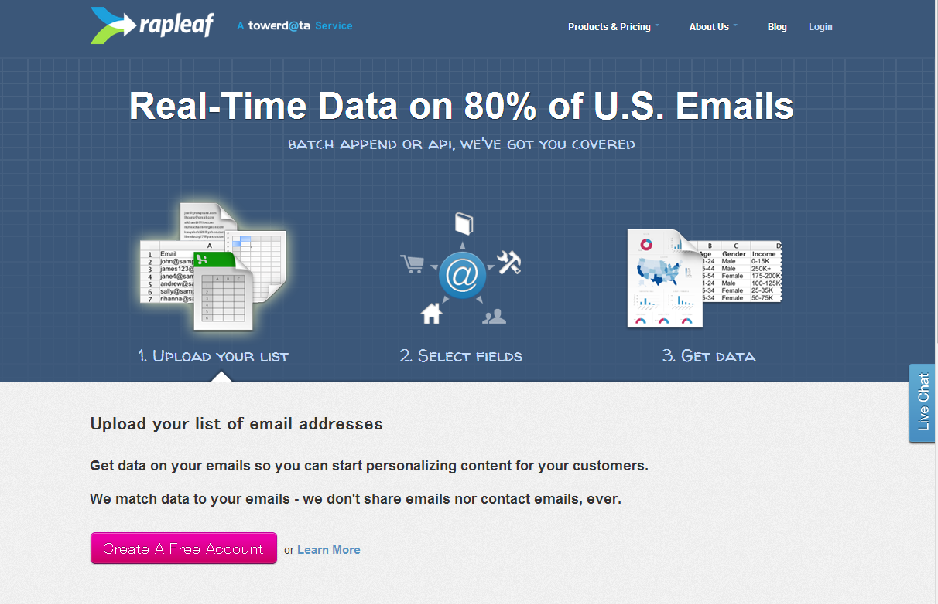

Slide 64
新商品開発

Slide 65
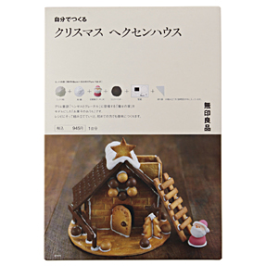
良品計画様、「ソーシャルメディアから消費者のニーズを調査！」 MUJI HOME MADEでお菓子の家の街を作る。
毎年クリスマスの季節商品
お菓子の家
ただし、売れ行きは・・・

Slide 66
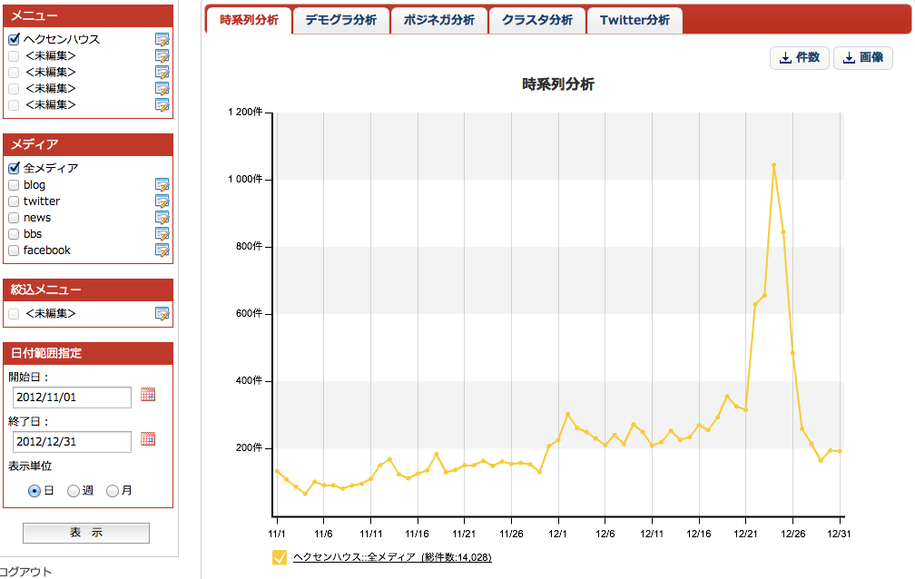
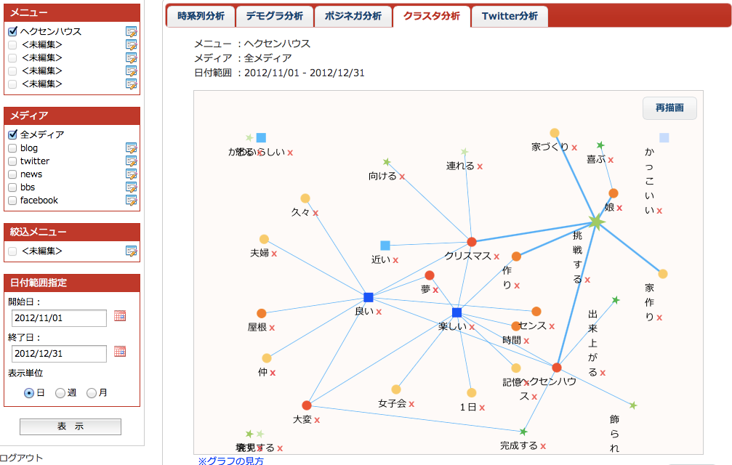
良品計画様、「ソーシャルメディアから新プロモーション企画のアイデアを発掘！」 MUJI HOME MADEでお菓子の家の街を作る。
子供にねだられて買った。
子供の頃に
読んだ童話を
思い出す。
ヘクセンハウス
（お菓子の家）
「手作りの楽しさ」
「童話の世界観」

Slide 67
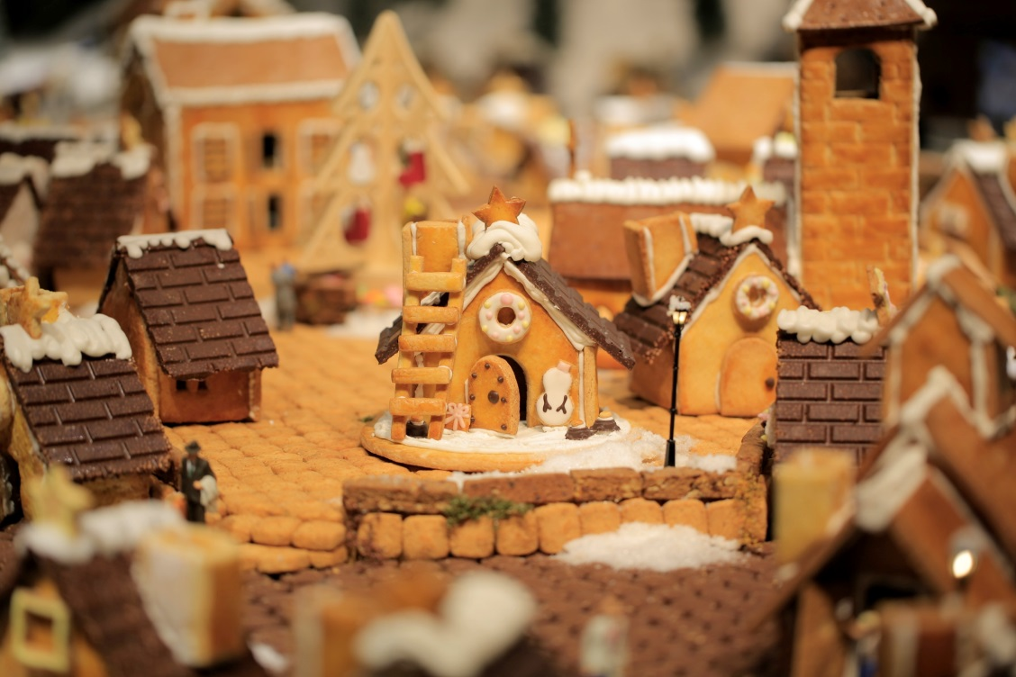
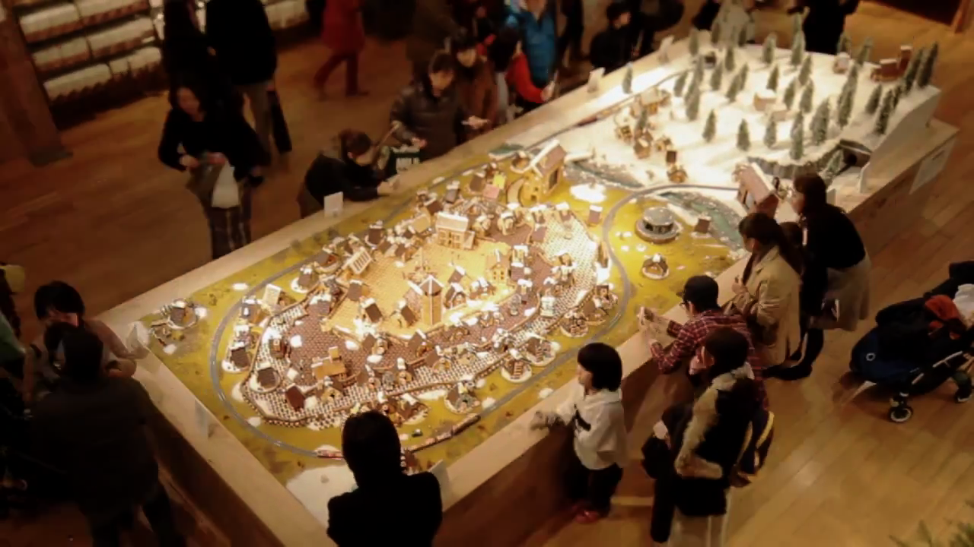
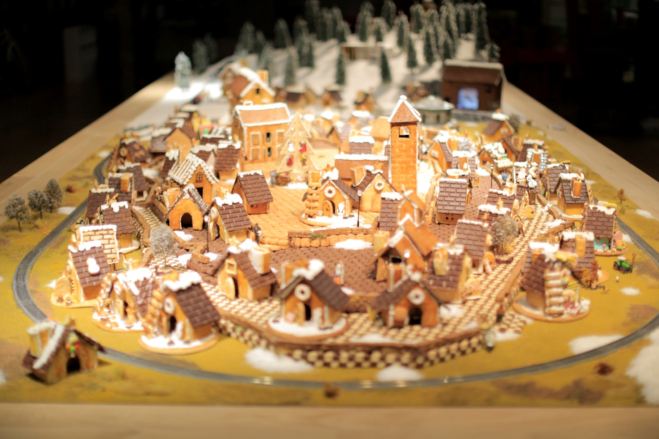
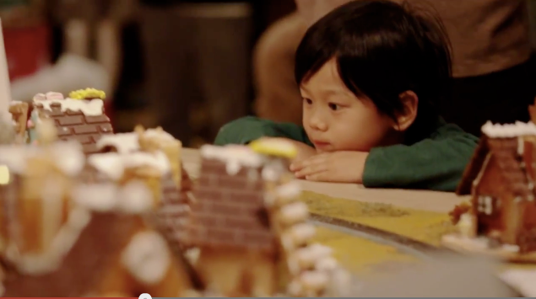
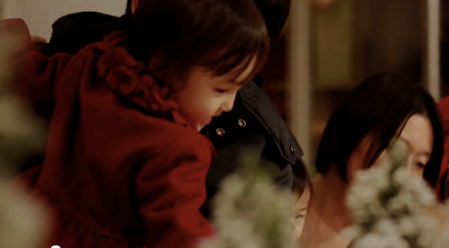
良品計画様、「ソーシャルメディアから消費者のニーズを調査！」 MUJI HOME MADEでお菓子の家の街を作る。
有楽町に『お菓子の街』現る！！
来場者数15万人
有楽町店売上：昨対比328%増
販売全店売上：昨対比120%増

Slide 68
テキストマイニングによる発見
栄養ドリンク剤の市場で
新製品のニーズを探す
リポビタンDとオロナミンC
の口コミをデータ分析

Slide 69
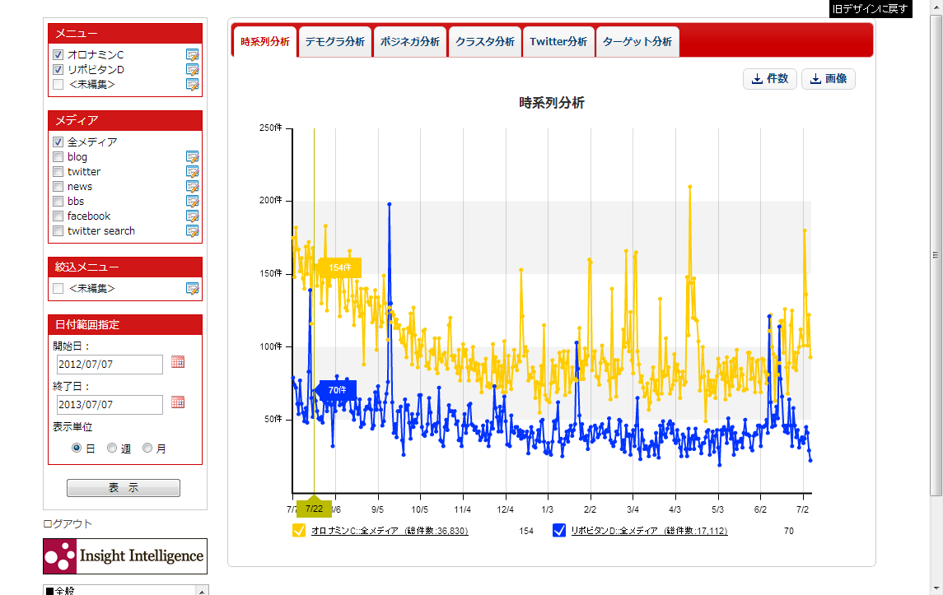
「リポビタンD」の書き込み量が最も多かったのは２０１３年９月１３日。
”【えくそでCM】 桃の天然水→れい サラサーティ→すほ お仏壇の長谷川→ちぇん 星の王子様カレー→るぅ クリアクリーン→にょる ガーナ母の日ver→かい ベンザブロック→クリス カロリミット→しう リポビタンD→たお 進研ゼミ→ど KATE→ベク”

Slide 70
２０１３年の４月１３日で、
”櫻井翔くんのオロナミンC 新CM席譲りトレーニング篇があまりにもカッコよすぎて(((o(*ﾟ▽ﾟ*)o)))?”
というような新CMの放映開始だったようだ。映像内で男性タレントの席を譲る行為に対する感想の書き込みが多かて年間で書き込み数が最多となった。

Slide 71
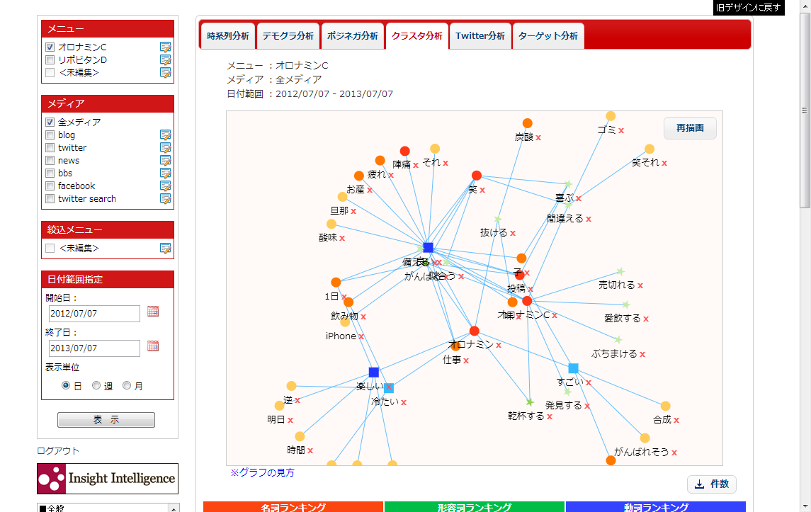

Slide 72
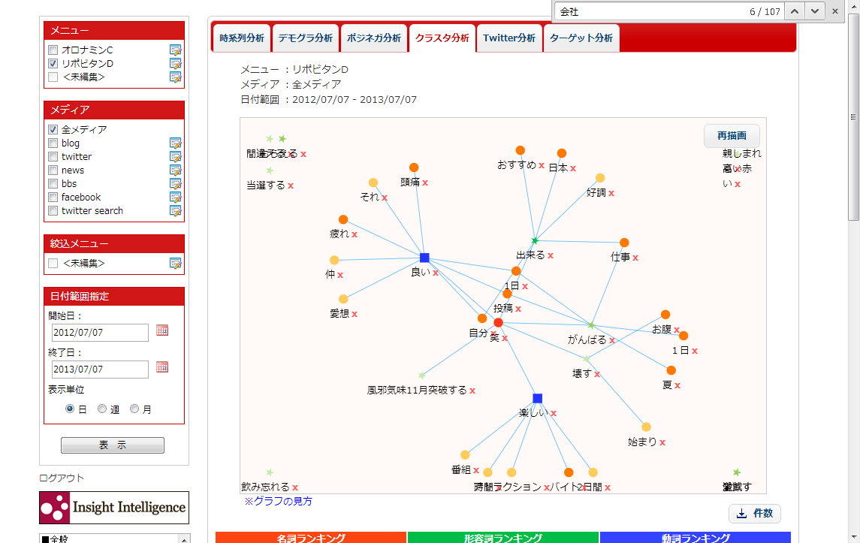

Slide 73
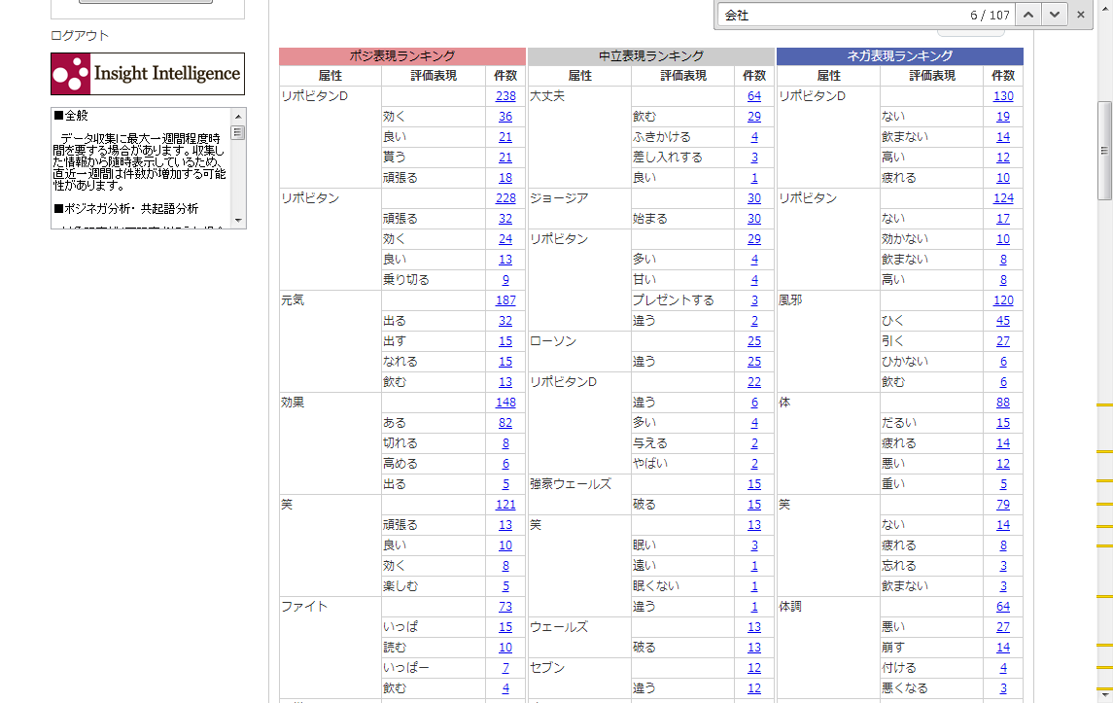

Slide 74
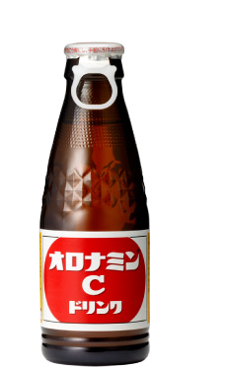
名詞 | 形容詞 | 動詞
元気 | 良い | 飲む
陣痛 | 美味しい | 買う
味 | 嬉しい | 行く
ジンクス | 多い | 食べる
焼肉 | 楽しい | 見る
好き | 可愛い | 言う
元気ハツラツ | 痛い | 出る
お腹 | おいしい | ある
家 | 高い | 入る
CM | すごい | 来る
大好き | うまい | 頑張る
仕事 | 悪い | 出来る
一緒 | 暑い | 帰る
最後 | 面白い | 寝る
車 | 甘い | 言われる
レッドブル | 早い | 聞く
炭酸 | 近い | 疲れる
陣痛と言う言葉が使われている投稿を読んでいくと「焼き肉と一緒にオロナミンCを飲むと、味に刺激されて陣痛が始まって元気な子が生まれる」という、思いもよらないジンクス、都市伝説的な書き込みが、妊婦を中心とした女性の間に広まっていることがわかった。

Slide 75
名詞 | 形容詞 | 動詞
CM | 良い | 飲む
ファイト一発 | 多い | 思う
元気 | 可愛い | 買う
栄養ドリンク | 悪い | 行く
大正製薬 | 嬉しい | 言う
仕事 | 高い | 頑張る
味 | 無い | 見る
体 | 楽しい | 出る
レッドブル | 美味しい | 入る
日本 | 痛い | ある
価格 | すごい | 出来る
効果 | 眠い | 食べる
タウリン | 欲しい | 寝る
風邪 | 暑い | 疲れる
疲れ | 早い | 効く
会社 | 強い | 来る
コンビニ | 安い | 帰る
まずリポビタンDは「CM」「ファイト一発」「元気」であり、圧倒的にCMのイメージで語られていることがわかる。他のキーワードからは仕事場で飲む、レッドブルと比べられる、タウリンという成分が認知されている、風邪のときに飲む人もいるということが推測できる。

Slide 76
移動と位置情報のビジネス活用

Slide 77
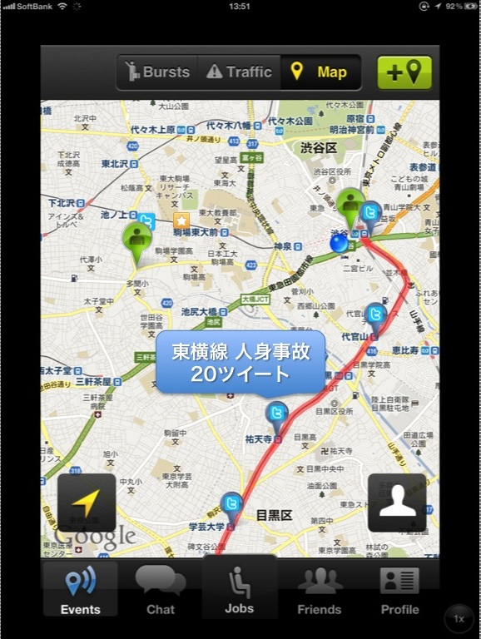
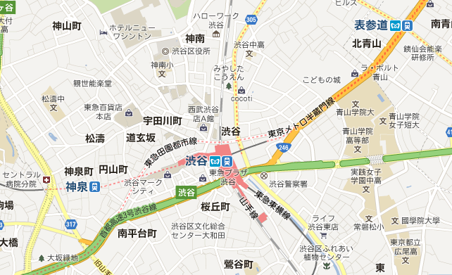
ソーシャルメディア『人群探知機』によって混雑ヒートマップを作成。 「人身事故」「車輌故障」等のキーワードを収集し、タクシー会社へ提供！
Twitterから人身事故や車両故障情報をリアルタイムで収集
混雑場所を特定
渋谷。東横線で人身事故のため人が溢れ返り振替輸送で電車バスタクシーみーんなアウトなう。
先ほど渋谷駅で人身事故。車内のモニターには、1時間後の再開予定と表示され、多くの人は振り替え乗車するため、最寄りの駅まで歩いていった。
スマホアプリでタクシードライバーに情報提供
渋谷駅で
人混みが発生
東横線で、渋谷駅で人身事故との事。 移動中、困った(>_<)
実車率の向上により売上向上
なんか渋谷の街が大変なことになってる。。。タクシーやバス待ちの行列！駅員さんに聞いたら東横線で人身事故。ご利用される方はご注意ください！

